Slide 1
Sociální vývoj českých zemí 1815-1938

Slide 2
Teoretické opory a základní pojmy
Industrializace – pro české země rozpracovali Otto Urban, Milan Myška (pojem protoindustrializace) ad.
Regionální ráz industrializace – pro české prostředí Toni Pierenkemper
Vztah centrum – periferie Immanuel Wallerstein (mocnosti Západu vs. jejich kolonie vs. jejich „subdodavatelé“)
Proměny kapitalismu (liberální, řízený, státní atd.) – pro střední Evropu Jakub Rákosník, Zdeněk Jindra, Ernst Hanisch, Ernst Bruckmüller,
Koncept legitimity, očekávání a historická změna (Jiří Štaif, J. Rákosník, Matěj Spurný, Michal Pullmann)
Sociologické koncepty Maxe Webera (sociální změna, sociální třída) a Karla Mannheima (generace) jako faktory působící změny ve společnosti

Slide 3
Stručná klasifikace českých zemí z hlediska socioekonomického
„Třetí vlna“ evropské industrializace a urbanizace
Střední stupeň vyspělosti ekonomiky na linii Západ – Východ, resp. Jihovýchod Evropy
Periferní oblast evropského kapitalismu (společně se Saskem, Slezskem, vídeňskou aglomerací, částí Štýrska, Horní Nitrou…), důležitou roli hraje dostupnost technologií, pozice v obchodních vztazích a cena pracovní síly
Typické „ostrůvky“ industrializace (Brno, Plzeň) s těsným sousedstvím se zaostalými nebo stagnujícími regiony; důležitá osa západ-východ
Výhody a nevýhody z pohledu investora?
Společnost se v průběhu 19. století poměrně rychle změnila z agrární v agrárně-průmyslovou (průmyslově-agrární v důsledku socialistické industrializace a kolektivizace zemědělství)

Slide 4
Problém 1: Investice
Dlouhodobé strádání nedostatkem investičního kapitálu
Nevýhoda v porovnání s dobově nejzajímavějšími investičními příležitostmi (zpravidla mimo Evropu)
Investice často politicky podmíněné (německé, francouzské)
Kompenzováno rolí státu a systémem „kampeliček“ či „raiffeisenek“
„Český hospodářský zázrak“ (a jeho recepce v zahraničí: Polsko, Slovinsko, Srbsko, Bulharsko, Rusko)
Nostrifikace a přesun moci nad investicemi do rukou v evropském měřítku velmi mocných bankovních konsorcií kolem Živnobanky a agrární strany (+ Baťa)
Specificky konzervativní postoj k investičním příležitostem u manažerů spojených s bankami (badatelsky pojednali Ivan Jakubec, Zdeněk Kárník)
Modernizace ekonomiky státním zásahem ve 30. letech (až na dosah státního bankrotu)

Slide 5
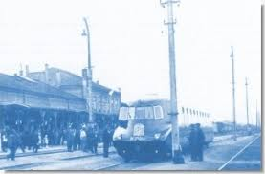
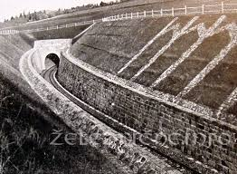
Elektrifikace východu země a strategické stavby k posílení soudržnosti státu

Slide 6
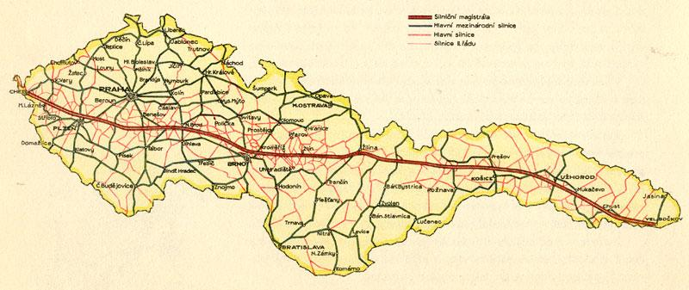

Slide 7
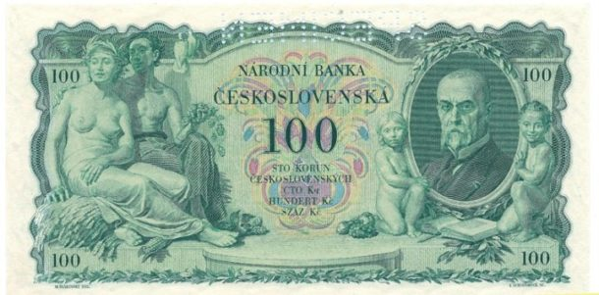
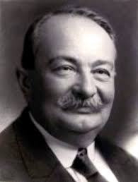
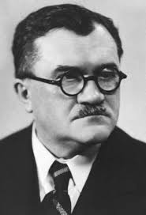
Oddělení valuty jako symbolu státu a chronické spory o její hodnotu v kontextu exportního charakteru ekonomiky
1919 vytvoření československé koruny jako odpověď na devastující inflaci v sousedních zemích
1928-1929 svazek koruny se zlatem a francouzským frankem jako symbol úspěchu československého státu
1934-1936 rezignace na svazek ke zlatu a postupná devalvace koruny, ztráta její věrohodnosti v důsledku vojenských výdajů státu

Slide 8
Problém 2: technologie, výzkum a aplikace
Mýtus o hospodářské vyspělosti Československa (Alice Teichová)
Investice vkládány do výroby technologicky zpravidla zaostalé, opřené hlavně o levnou pracovní sílu (výjimky!)
Role velkého trhu habsburské říše, celního ochranářství
Realizace výzkumu v 19. století (britská, částečně francouzská převaha na začátku 19. století, poté převaha německá a posléze americká)
Od individuálního výkonu do gesce univerzit a ke specializovaným výzkumným centrům
Druhořadá pozice českých a čs. vysokých škol v evropském srovnání
Nákup technologií v zahraničí (Svaz výzkumníků odhadoval na 500 tis. Kč ročně, často již zastarávající technologie)
Domácí schopnost vyvinout spíše drobnější zlepšení a adaptace, nikoliv převratný objev (výjimky!)
Kritika dlouho poměrně mírná, až od 30. let se zvyšuje naléhavost (armáda, průmyslové kruhy, rolnické svazy, ministerstvo)
Brain drain

Slide 9
Problém 3: zastaralost, resp. absence všednímu životu odpovídajících právních institucí
Rakousko z pohledu zvnějšku typické „překrýváním starého a nového“, tj. zůstává v platnosti mnoho právních institucí neodpovídajících době (příčiny?)
Československo s vizí komplexní modernizace =˃ střet s mnoha problémy (rudo-zelené nebo všenárodní koalice, problém Slovenska, problém národnostních menšin) =˃ východisko v posílení výkonné moci (zmocňovací zákon) (důsledky?)
Příklady problémů: cechy, poddanství, fideikomis, „sistační pojistka“, domovské právo jako sociální pojistka, systém péče o mládež po r. 1921, vysokoškolská autonomie, role bankovního kapitálu a trustů,

Slide 10
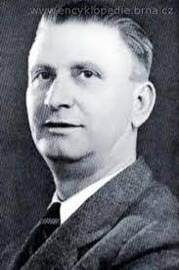
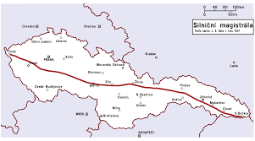
Ambice J. A. Bati (1938): Budujme stát (pro 40 mil. obyvatel)
„Náš národ se dostal .. do nebezpečné situace. Když program národního osvobození a zřízení samostatného státu byl dovršen, žili jsme osmnáct let bez programu. Spokojovali jsme se s cíli malými a příležitostnými. Jižjiž se zdálo, že uprostřed těchto malých úkolů a uprostřed rozpolcení národních sil úplně zmalátníme a zlhostejníme.“
„Vedle krajů prostoupených nejpokrokovějším průmyslem a vyzbrojených nejmodernějším způsobem strojového hospodaření najdete kraje zaostalé, které vypadají jako přežitek primitivních dob uprostřed dvacátého století.“

Slide 11
Problém 4: nerovnováha vnitřního trhu
Zpoždění v modernizaci zemědělství a právního postavení rolnictva za západní Evropou a za rozvojem domácího průmyslu
Reluice poddanských povinností již postupně od Josefa II., ale s velkými regionálními rozdíly uvnitř českých zemí (hrabě Saint Genois na Olomoucku vs. baron Hompesch-Bollheim na Znojemsku) + drastické poměry v Uhrách a zvláště Haliči
Spor o roli velkostatku a bývalé vrchnosti v modernizaci venkova
Spor o ekonomický význam pozemkové reformy (1920)
Rozpory v obrazu kulturní úrovně rolníka (bří Mrštíkové, J. Š. Baar, J. Galuška vs. účast rolnické elity v národně-emancipačním procesu), značné regionální rozdíly (Haná, Polabí, Kravařsko vs. Slovácko, jižní Čechy, Šumava)

Slide 12
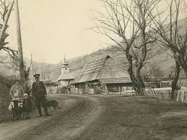
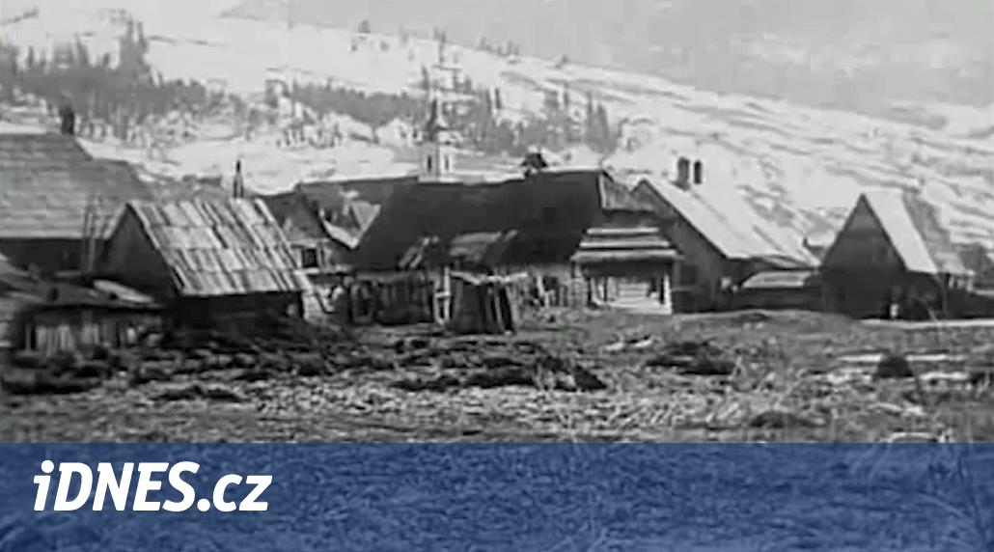
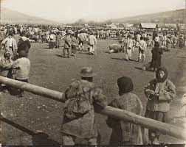
Nerovnováha stavu ekonomiky a společnosti mezi západem a východem země
Snímky z Podkarpatské Rusi

Slide 13
Jan Neruda a Alois Mrštík o vesničanech
Neruda: „Jiné národy se spoléhají na svoji šlechtu, my na naši vesnici, odkud pocházejí lidé, kteří se odhodlali rozfoukat jiskry nového života do skoro mrtvého národa, kteří žádali úctu pro národ český mezi jinými národy. ”... „Potkal jsme mladého vesničana, které velmi mě udivil, když správně vyjmenoval cizí místní jména, ne pouze francouzská i anglická. Neskrýval jsme před ním svůj úžas. S úsměvem mi ukázal na stl ve svém skromném příbytku – na kterém ležel Slovník naučný.”
Mrštík: „I pijí a pijí, Bože, jak tam všichni pijí. Na horním, na dolním konci, ve statcích i v chalupách. Je to od lítosti nebo z potřeby radovat se? Žal nebo přemíra sil? Kdo zná všechny důvody, proč vesničané tolik pijí? Ale jedno mají společné – a to je šlechtí. Nikdo nežaluje, nikdo nenaříká – s odvahou a neochvějnou vírou každý nese svůj kříž. Ten, kdo ztratil majetek, ten bez smutku, snad i spokojeně dál si obstarává živobytí. Žije život plný těžké práce a potu. Jeden padl, druhý se zvedl. Jeden ze sousedů zchudnul, druhý zbohatnul, vše se to míchá v malé vísce, jak na celém světě. Pravděpodobně je v tom nějaký řád...”

Slide 14
Josef Holeček o vesničanech
„Za dvěma kopci je od nás místo narození Jana Husa, Chelčického rodiště se nachází na druhé straně louky. Den cesty ke to do rodiště Jana Žižky. Obyvatelé našeho kraje jako první připojili se k Husově nauce, jako první trpěli, první se hlásili pod Žižkovy prapory, první slavili vítězství a první pod nimi krváceli. Chci vědět, jací jsou ti lidé v dnešní době. Milují četbu knih, čtou každou knihu, která je pro ně pochopitelná. Jestli v Čechích lidé všude tak milují knihy ajko u nás, dobře bude. Nezajímá je móda literání, ale kniha, které rozumí, nezůstane nepřečtena, když ji dostanou do rukou. V létě není na čtení kdy, ale v zimě se chalupy mění na opravdové čítárny. Muži se chovají zdrženlivě. Nelze říci, že by byli materiální, ale jsou hlavně praktičtí, což se povrchnímu pozorovateli může zdá zvláštní. Nerozhodní, střízliví, mlčenliví, to nejsou znaky hrdinů z pohádek a z divadla, ve kterých mladí lidé nežijí, ale jen hrají to, co viděli na scéně. Rolníci nejsou schopni takové falše. Oni mohou reprezentovat jen sebe, nikoho více.”

Slide 15
Problém 5: mentální blok vůči liberální modernizaci
Maloměstský ráz osídlení, malý význam cestování
Negativní vztah k modernizaci jako imperativu přinášeného „na bodácích“ (francouzská okupace, „německé století“, role četnictva na venkově), důraz na negativa
Kapitalismus jako „židovský“ nebo „německý vynález“ k ovládnutí obyčejného člověka; „francouzský švindl svobody“, „rovnost po francouzsku“ aj.
Katolicismu a jeho zápas s modernou (Pius IX., Dogma o neomylnosti, Syllabus errorum atd.)
Vysoko ceněna soudržnost komunity, skromnost vystupování, „znát své místo ve společnosti“, skepse k „výmyslům“ vzdělanců a radikalismu mládí (Riegerovy dojmy z USA, Francie atd.); prudký obrat ve vnímání Francie jako kulturního vzoru kolem roku 1918 (a otázka rozdílu mezi vládnoucí elitou a obyvatelstvem)
Života běžného člověka se „moderna“ dotkla až někdy v 60. letech, od 90. let vnímána zrychlená dynamika vývoje (generační změna!), chaotický ráz poválečné éry s prudkým tempem změn a ztrátou jistot, deziluze hospodářské krize a „jízda do tunelu“ druhé poloviny 30. let

Slide 16
Omyly modernismu (Syllabus errorum)
„Lidský rozum, bez jakéhokoli odkazu na Boha, je jediným arbitrem pravdy a lži a dobra a zla.“ (Č. ​​3, racionalismus)
„Všechny pravdy náboženství vycházejí z vrozené síly lidského rozumu; rozum je tedy konečným standardem, pomocí kterého člověk může a měl by dospět k poznání všech pravd každého druhu.“ (Č. ​​4, racionalismus)
„Protestantismus není nic jiného než jiná forma téhož pravého křesťanského náboženství, je dána k potěšení Boha stejně jako v katolické církvi.“ (Č. ​​18).
„Církev by měla být oddělena od státu a stát od církve.“ (Č. ​​55, odluka církve a státu)
„V dnešní době již není účelné, aby katolické náboženství bylo považováno za jediné náboženství státu, s vyloučením všech ostatních forem uctívání.“ (Č. ​​77)
„Každý člověk může svobodně přijmout a vyznávat toto náboženství, které, bude-li vedeno světlem rozumu, bude považováno za pravdivé.“ (Č. ​​15)

Slide 17
Katolický obraz kulturních změn 19. století

Slide 18
Katolický obraz kulturních změn 19. století
Loď Církve svaté ohrožují strašliví nepřátelé. Kormidelníkem je papež, dědic Sv. Petra. Loďky v popředí představují hrozby.
Z leva - pyšný racionalismus, světská vláda reprezentovaná pruským státem s jeho programem kulturního boje, na třetí loďce je Martin Luther jako renegát, na čtvrtém lučištník střílí jedovaté šípy a symbolizuje vídeňský židovský liberální tisk Neue Freie Presse, na páté je Marianna jako symbol revoluce a jejích krvavých metod, na šesté vidíme symboly zednářů.

Slide 19
Regionální ráz modernizace a zvláště industrializace
Ukazuje se větší význam regionálních vazeb pro podnikání i trh pracovních sil, než lze postihnout v rámci národně koncipovaných dějin (Krušnohoří, Šumava, slezské regiony…)
Primárně jde o podmínky protoindustrializace (od konce 17. století): energie z vodních zdrojů, dostatek laciné pracovní síly, dopravní cesta, tolerance a podpora vrchnosti)
Sekundárně jde v případě využití energie uhlí o blízkost k urbanizované lokalitě, dostupnost dalších zdrojů a pracovních sil, možnost prosadit úpravu právního prostředí (typicky Brno)
Oblasti málo dotčené modernizací se stávají zdrojem migrace =˃ prudká diferenciace regionů
Snaha industrializovaných se migraci bránit, řídit ji, snaha vedení depopulačních oblastí o nastartování růstu, často ve vazbě na rozhodnutí politické sféry (stavba železnice, školy, kasáren, ústavů sociální péče apod.), ale také význam turistiky a šance i v malovýrobě (elektromotor)

Slide 20
Kontrast města a regionů
Brno (Brněnsko)
Kroměříž (jižní Haná)
První velké investice od 1764 (státní manufaktura)
Uvolnění právního prostředí
Investice, podnikatelé i kvalif. pracovníci z celé Evropy (Verviers, Düren, Amiens; Skotsko, Bavorsko, Lotrinsko, Nizozemí…
Impuls železnice (1839)
Taking off u textilního průmyslu, navazující strojírenský, chemický… orientace na nadregionální i světový trh
Prudký růst přes hranici velkoměsta (1900) až k cca 250 tis. obyv. (1938)
Propojení tradice a modernity, postupná restrukturalizace ekonomiky ve směru posilování služeb a kvalifikované práce, nebezpečná závislost na jednom odvětví
Město vnímáno jako nehezké a špinavé (chudinské předměstí Vídně), plné sociálního a nacionálního napětí, nebezpečné co do veřejné hygieny =˃ adaptace managementu turistiky
1841 a znovu 1869 se městu vyhnula hlavní železniční trať (impuls pro Přerov, Hulín)
Solidní dopravní spojení až v 80. letech
Do 90. let stagnace počtu obyvatel, dokonce meziroční úbytek, pak pozvolný růst (cca 16 tis./1910)
Absence velkého investora, řemeslnický ráz města, regionální trh
Středisko služeb pro rozlehlý region, dokonce zemského významu
„Hanácké Athény“
Intenzivní jednání se státem o dislokaci početné vojenské posádky (7-12% obyvatel)
Město prezentováno jako úhledné, vzorné, se vzdělaným obyvatelstvem, nikoliv zaostalé
Soudržnost komunity, dokonce i na linii česko-německých vztahů

Slide 21
Popis města Brna pro návštěvníky trhů z roku 1789
„Brno se sice nedá srovnat s Vídní, Berlínem, Hamburkem, Lipskem a podobnými městy, ale je jedním z měst německých, která si zasluhují pozornost. Brno není sice velké, ale pravidelně a příjemně postavené, domy jsou tu docela pěkné, kamenné. Není tu tak živý obchodní ruch jako v Lipsku, ale přece jen dosti zámožných obchodníků a bankéřů. Město má čtyři trhy, nejsou sice takové jako ve Frankfurtu, Lipsku nebo Brunšviku, ale jsou srovnatelné třeba s Kasselem, přijíždějí sem mnozí obchodníci z Vídně, Lince, Saska, Štýrska a Norimberka, také všichni moravští továrníci tu nabízejí své zboží a obchodníci z Uher a Turecka, krátce, Brnu chybí jen splavná řeka, aby se mohlo postavit na roveň význačným obchodním městům Německa. … Obyvatelstvo je žoviálně temperamentní a touží po zábavě. Jen málo jsou tu k vidění melancholické, kyselé, vážné nebo spekulující tváře, se kterými se tolik setkáváme v severních obchodních městech.“

Slide 22
Otázky k textu
1) Proč bylo město Brno vnímáno autorem jako „německé město“?
2) Které znaky činily město „atraktivním“?
3) Které charakteristiky v textu (překvapivě) chybí?

Slide 23
Josef Krasoslav Chmelenský o Brně 1837
: „Město Brno se mi právě nelíbí, ale tím více okolí brněnské, jemuž rovného aspoň já posud neviděl. (…) Jenom řeka Brnu schází a naše villy(…). Brno jest vůbec chudé na vodu i na – pivo. Ve městě je pro špatnou dlažbu chůze velmi nepříjemná, vnitřek domu pro špatné schody a dřevěné pavlače nevlídný, domy pro dřevěné střechy nebezpečné, zato ale venku jsou pěkné lipové a javorové aleje kolem města. (…) V Brně, ač skoro každý česky i německy umí, přece se všude jen německy hovoří, a pro ten čas zde ještě půda pro češtinu zcela nepřipravena jest.(…) Všude hovor německý, všude jen toužení po Vídni: všude jen německé žurnály. Škoda to, nebo obyvatelé brněnští jsou možní lidé, a chudobu nelze pozorovati i oku ostřejšímu – plebs infima jako v Praze, zde ani viděti, a žebráka málokdy uhlídáš. Pražan je mnohem veselejší než Brněnčan, tento má mnohem (…) kupeckého ducha. Přímé veselosti málo jest viděti, všecko zde po lineálu a mezi ženskými, zvláště pak mezi dětmi mnoho šperku (…) a nejvíce mi bolí, že Brněnčan Čechům nepřeje, a na ně šilhavým okem hledí. Ourodnost je v brněnském okolí veliká, a i obchod i manufaktury i fabriky zde znamenitě kvetou. Divadlo zde stojí na velmi nízkém stupni, naše české představení daleko nad zdejší předčí, s německou pražskou operou se zdejší opera ani srovnati nedá. Kdo v Brně ostává, musí dle mého mínění – chce –li štastný býti – svou rodinu míti, v předměstí a možná –li v Starém Brně ostávati, a toliko v brněnském okolí a v domácnosti své se kochati. Ouředlníci jsou zde hodní a jako všude nejvíce vzdělaní, oni zde činí tak zvanou noblesu, nebo moravská šlechta se vždy do Vídně táhne.

Slide 24
Otázky
1) V čem je text z roku 1837 markantně odlišný od textu z roku 1789?
2) Jaká je Chmelenského představa o kvalitě života?

Slide 25
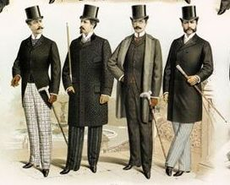
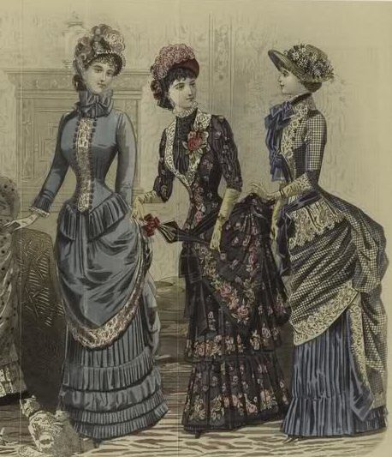
Podíl společenských složek/vrstev a jejich vliv
Aristokracie 0,1–0,5%
Měšťanstvo cca 15%
Rolnictvo, dělnictvo, ostatní cca 85%
„Měšťanské století“, převaha kulturního a ekonomického vlivu měšťanstva
Verbuergerlichung – extenze měšťanského světa (hodnoty, životní styl, podoba rodiny, sociální role atd.) do další společenských vrstev: podnikatelské aktivity aristokracie, vzdělávání mladých aristokratů, spolková činnost u nižších společenských vrstev, odsudek nemírné konzumace alkoholu, spořivost, důraz na vzdělání, finanční a právní gramotnost, touha po samostatnosti…
Negativa měšťanského světa a snaha udržet/rozvinout vlastní subkulturu..aristokratickou, dělnickou, rolnickou

Slide 26
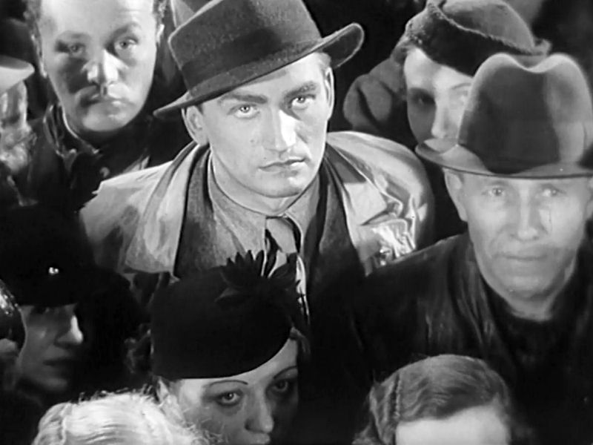
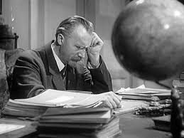
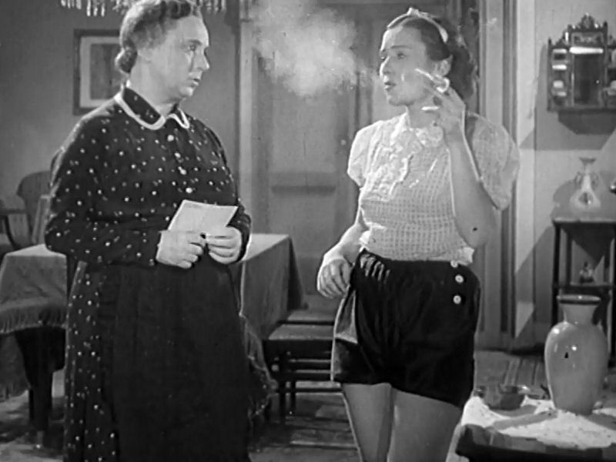
Rozklad „měšťanského světa“ a nástup „masové společnosti“
Za zlomové jsou považována 90. léta 19. století
Světová válka a hospodářská krize
https://www.youtube.com/watch?v=XBRctp4xcaA
Nástup „silného státu“ jako záchrany před labilitou turbulentních časů
Vytvoření dominantní společenské vrstvy ekonomicky závislé na státu a hodnotově slabě ukotvené (sekularizované, rozkolísané mnoha nezodpovězenými otázkami) – masová společnost se silnou tendencí k manipulaci: živná půda pro radikální hnutí
„Je už vlastně lhostejné, zda jezdíme vozem luxusním nebo laciným, protože všichni stejně tak jako tak trčíme v nekonečných zácpách.“

Slide 27
Měšťanstvo
Tzv. Bürgertumsforschung motivován v Německu otázkami po tzv. Sonderweg německé společnosti (od 80. let 20. století), hovoří se o bielefeldské a frankfurtské škole ad.
Zaměřeno na výzkum měšťanských elit ve velkých městech a dlouhou tradicí městské samosprávy (Augsburg, Köln, Bremen, München…)
Reakcí byl český a ještě tzv. moravský výzkum přizpůsobený tuzemským reáliím, stavu pramenů a hlavně významným odlišnostem ve struktuře měšťanstva (maloměstské měšťanstvo, maloměstské vzdělané vrstvy apod.)

Slide 28
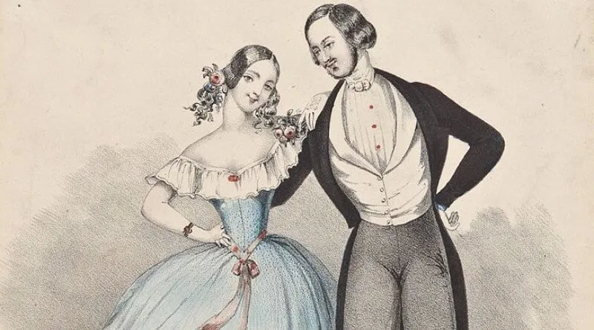
Skladba měšťanstva
Jádro měšťanských vrstev: buržoazie (dispozice kapitálem, postavení vykořisťovatele) + vzdělané měšťanstvo (vědecká interpretace světa, znalostní kompetence, schopnost ovlivňovat veřejnou debatu, závislost na státu); jasně vymezený životní styl a hodnotový řád
Okrajové složky: maloměstské měšťanstvo, maloměstské vzdělané vrstvy, drobné měšťanstvo
Marxistický pohled
Weberiánský pohled

Slide 29
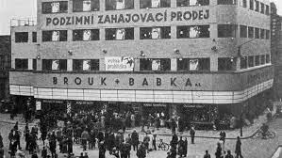
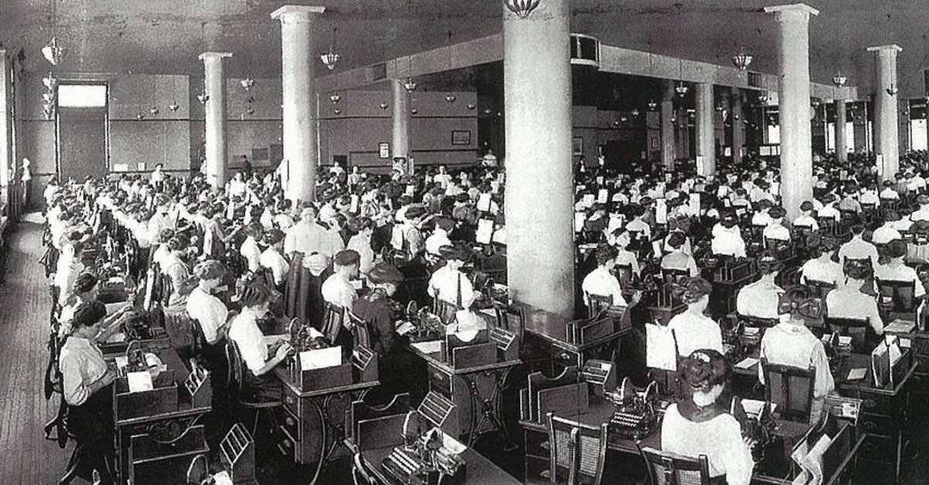
Konflikty uvnitř jednotlivých složek měšťanstva
Buržoazie – postavení vykořisťovatele ve vztahu k drobnému měšťanstvu (a dělnictvu), buržoazní „plutokracie“ jako terč antiliberálních hnutí (nacionalistů, antisemitů, socialistů) po roce 1873; otázka přizpůsobení podnikatelské strategie a veřejného vlivu těmto skutečnostem (Hermann Brass, Friedrich Wannieck vs. Franz Ringhoffer, Salomon Rothschild ad.)
Vzdělané měšťanstvo – otázka konceptu a hodnoty vysokoškolského vzdělání, schopnost vzdělanců poskytovat společnosti inovační podněty, kulturní války v prostředí vzdělanců, otázka důvěryhodnosti vzdělanců se zbytkem společnosti v éře masové politiky (pojem „maloměstské vzdělané měšťanstvo“, J. Kořalka)
Drobné měšťanstvo – prudké turbulence v oblasti řemesel a drobného obchodu, úpadek a proměna domácké práce (její urbanizace a feminisace), diferenciace oborů, dopad mechanizace, standardizace a masového konzumu od 90. let 19. století („open space“ v kancelářích, obchodní dům Brouk&Babka

Slide 30
Konflikty uvnitř tuzemského měšťanstva
Německé měšťanstvo (vývoj určen relativně silnou pozicí buržoazie):
- Liberální vs. konzervativní měšťanstvo (Brno: 40.-začátek 70. let)
- Liberální vs. antiliberální (Brno: 1873/80. léta – začátek 20. století)
České měšťanstvo (vývoj určen relativně silnou pozicí vzdělaného a maloměstského měšťanstva) :
Převaha konzervativních sil do 70./80. let (staročeši vs. mladočeši)
Vítězství liberálně-nacionálních sil na začátku 90. let
Eroze měšťanského bloku na začátku 20. století pod vlivem socialismu

Slide 31
Měšťanstvo x dělnictvo
Analýza arén konfliktu a kontaktu jako základ pro zkoumání fenoménu Verbürgerlichung, možností spolupráce apod. (weberovský koncept)
Konflikt: tradice revolučních dělnických spolků s transferem do podoby politických spolků, 1. Máj a jeho symbolika, stávka a výluka, revoluce a reforma volebního práva…
Kontakt: spolky, bydlení, trávení volného času, součinnost v zastupitelských sborech, obhajoba tzv. národního zájmu, boj s tzv. klerikalismem…
Důsledky etatizace ekonomiky v podobě kartelů a válečné ekonomiky v podobě sblížení zájmů dělnictva a měšťanstva (monopolizace nároku na ovlivňování pracovního trhu ze strany centralizovaných odborových organizací a svazů podnikatelů, tzv. tarifní hnutí)

Slide 32
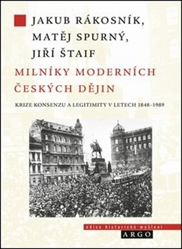
Jak uchopit sociální a politickou změnu prostředky historické vědy?
Sledováno rozvinutí alternativního narativu
Narativ naplněný symbolickým vyjádřením změny: motivy křižovatky, nového začátku, okno, most apod.
Sdílení narativu předpokladem ke společnému jednání, sledování pohnutek jednajících, váhajících a odporujících subjektů prostřednictvím teorie her

Slide 33
Kdo je to dělník?
Dožívající profesní určení, tj. soukenický tovaryš, pekařský tovaryš atd.
Role mechanizace
Role vyhasínání právních norem upravujících postavení zaměstnanců (čelední řád)
Role hospodářské krize 1873 a stagnace
Role agitace sociální demokracie
Proletariát
Marxistům „nepohodlné“ sociální podskupiny: dělnická aristokracie, subproletariát, kovodělník/kovorolník/kovozemědělec, zemědělský dělník

Slide 34
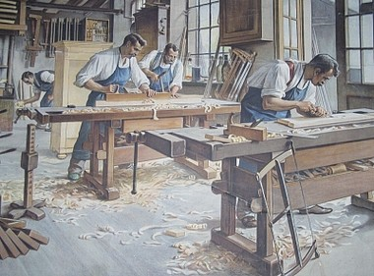
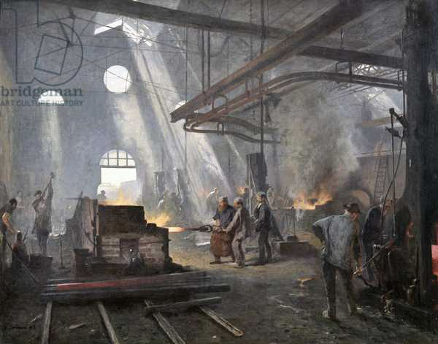
Čelední řád – fragmentace zaměstnanců
1811 Všeobecný občanský zákoník
Pouze rámcové upravení zaměstnaneckých poměrů
Řešeno vydáváním čeledních řádů místní a regionální povahy s řadou reliktů v oblasti tradic (platnost od Štěpána do Štěpána, resp. sv. Martina)
Možnost tělesných trestů, dohledu nad mravností, možnost prohledat věci, existence čelední knížky
Těsná spolupráce v rámci cechu a farnosti

Slide 35
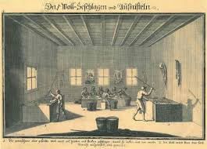
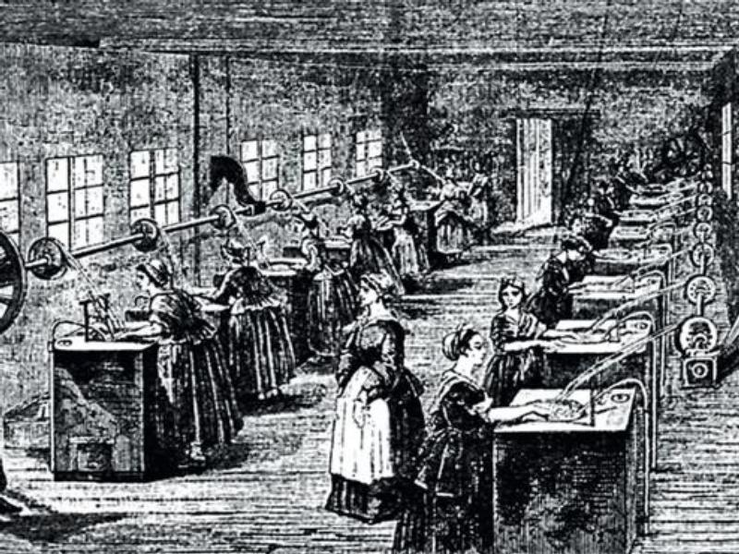
Mechanizace
- Manufaktury od 16. století
Dělba práce, omezené využití kompetencí v oblasti zručnosti nebo technologických znalostí
Tlak na pracovní sílu ve smyslu výkonnosti
Využívání práce mladých lidí, žen, dětí
V období 1859–1883 se stát stáhl z prostoru regulace práce (hygienická, bezpečnostní rizika)

Slide 36
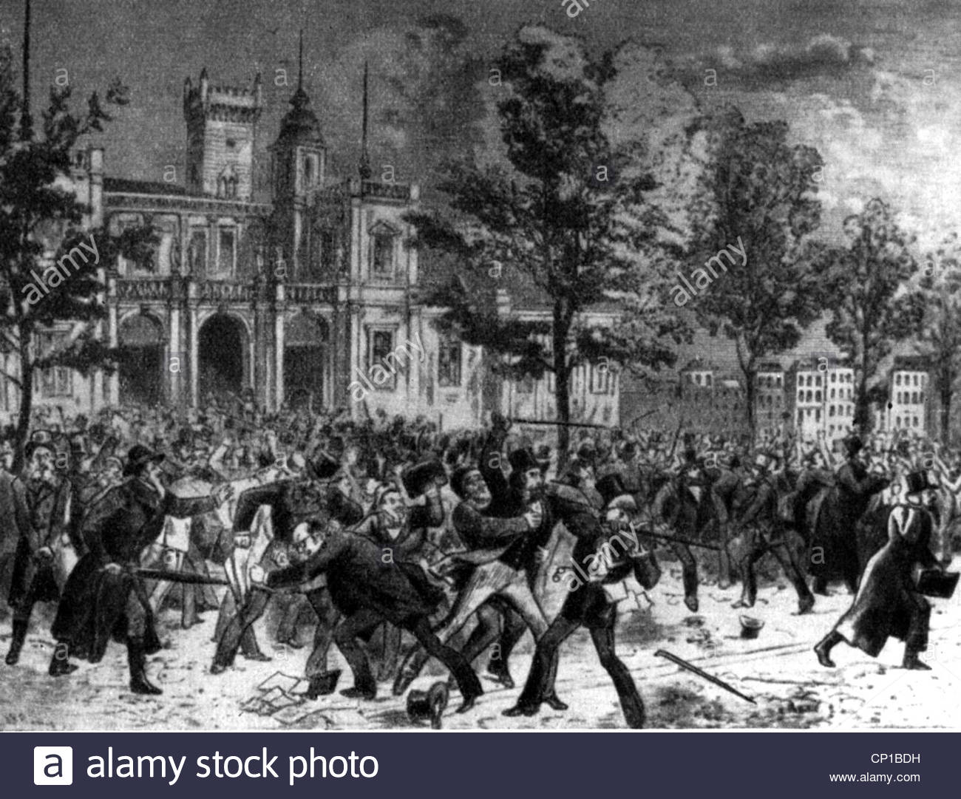
„Pramáti“ hospodářských krizí - 1873
Náhlý a dramatický rozvrat ekonomiky
Demonstrace přežilosti starých institucí a absence nových
Zážitek drastické chudoby a velmi pomalého zotavení pracovního trhu 1873–1890
Spojení do té doby zájmově diferencovaných skupin zaměstnanců v poměrně jednotně vystupující masu
Aktivizace sociální demokracie, maloměšťanských stran a katolické církve k řešení tzv. sociální otázky
Sociální otázka jako produktivní politický slogan s různými výklady
Velmi efektivní antikapitalistická agitace sociální demokracie – vznik proletariátu

Slide 37
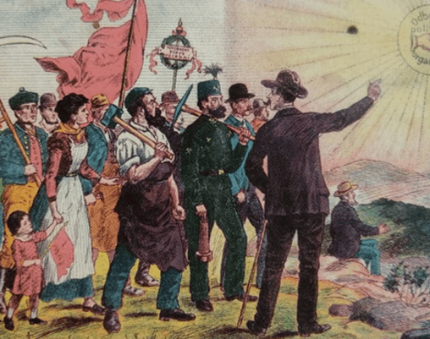
Role dělnictva v marxistickém narativu?
Avantgarda
Budovatel
Pedagog
Tvůrce společnosti solidarity
Odstranění všeho vykořisťování a nerovnosti dané sociálním postavením
Současná debata o úpadku sociální demokracie a komunistických stran v 21. století

Slide 38
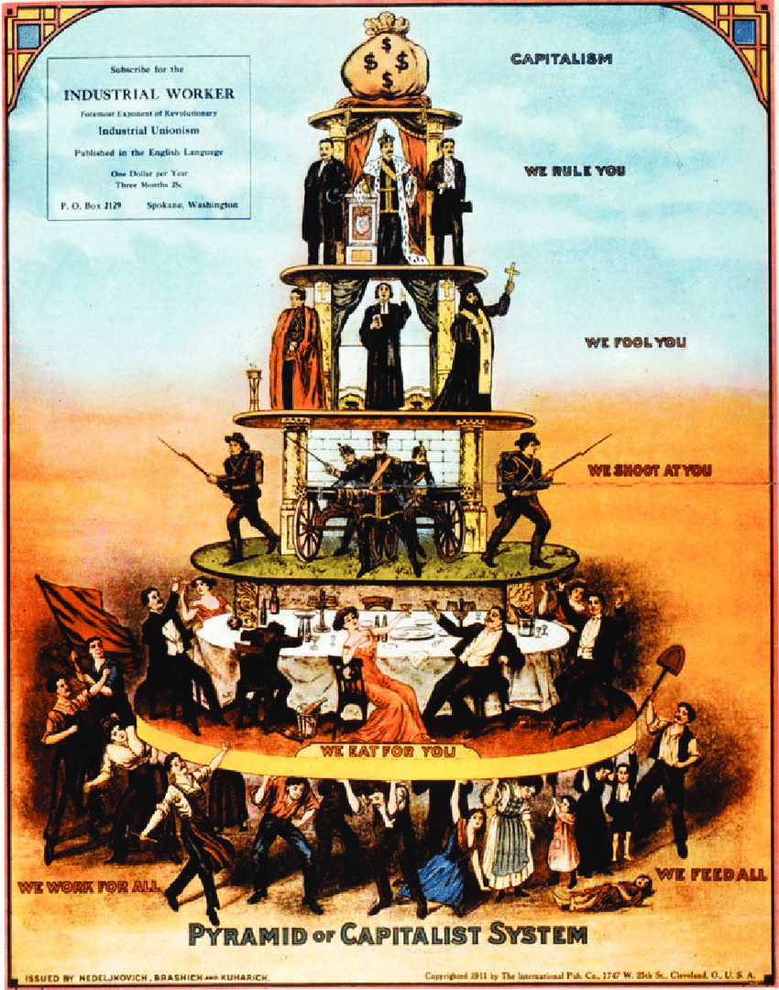

Slide 39
Indiferentní skupiny – dělnická aristokracie a subproletariát
Dělnická aristokracie – pojem užitý F. Engelsem, u nás častější pojem „Standesbelegschaft“, tj. stálé osazenstvo podniku
Orientace na řemeslnou zručnost, elitářské nakládání se svou pozicí na trhu práce, distance vůči dalším skupinám dělnictva, orientace na dohodu se zaměstnavatelem, orientace na vzdělání – mentální mapa podobná vzdělanému měšťanstvu
Subproletariát – obtížně vymezitelný pojem s omezenou zpracovatelností metodami historické vědy
Zadat do Googlu: youtube kočka ze Záběhlic Věra Netušilová
Jaký je asi hodnotový systém vyznávaný těmito lidmi? Uznávají pravidla společnosti a její instituce? Jak se asi staví k cílům a metodám socdem?

Slide 40
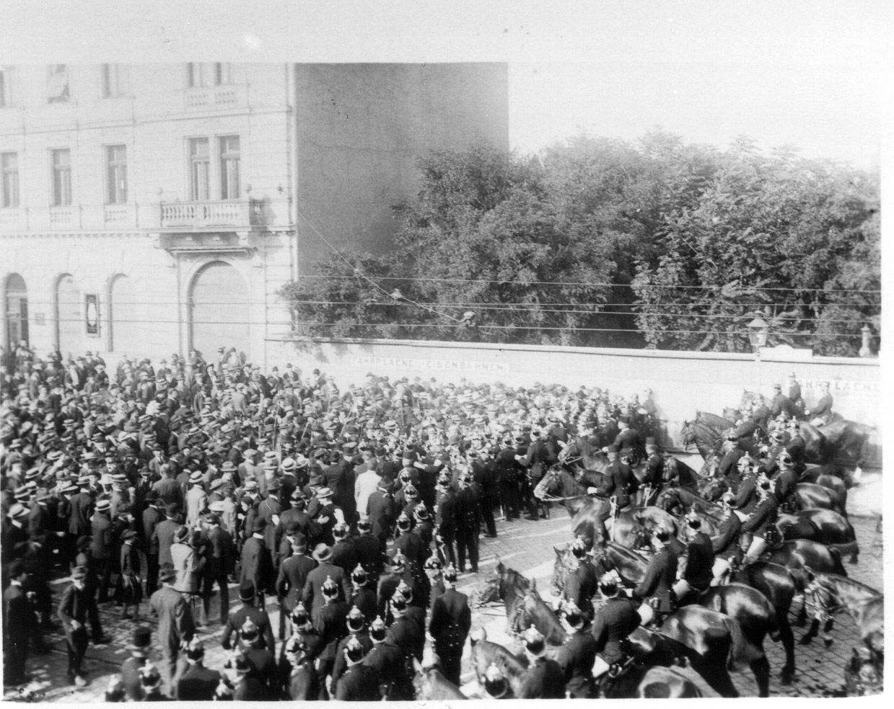
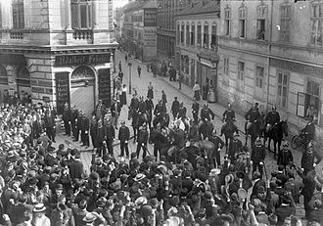
Nepokoje v Ottakringu 1911 (Teuerungrevolte)
Masový protest nového typu
Stotisícová dělnická čtvrť v blízkosti středu města
Desetitisícový dav, zásah armády
Útoky na symboly blahobytu
Zmlácení dvou sociálnědemokratických poslanců

Slide 41

Spolupráce měšťanstva a dělnictva I. – antiklerikální hnutí
Boj s tzv. klerikalismem
Náboženství jako opium lidstva vs. měšťanské cíle v zápasu s církví
Aliance „trůnu a oltáře“ v Rakousku
Společné a rozdílné zájmy a postoje: čeští a němečtí liberálové, liberální nacionálové a socialisté?
Společné budování školské sítě
Koncept „Tábora“ jako spojující platforma
Zodpovědnost vůči čs. státu vs. komunistické program

Slide 42
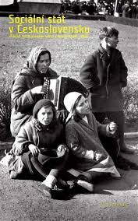
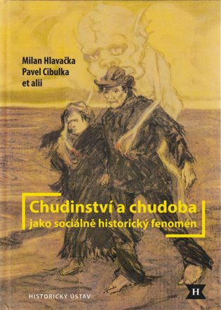
Spolupráce měšťanstva a dělnictva II. – sociální zákonodárství a podpůrné programy
Právní výklad „úmluvy za účelem zvýšení mzdy“, mezníkem rok 1870
Proměna chápání chudoby v měšťanském prostředí
Sociální politika významným tématem vlády E. Taaffeho 1879–1893, počátky rakouského sociálního státu (úrazové a nemocenské pojištění, živnostenská inspekce ad.)
Řada sociálních programů municipalit

Slide 43
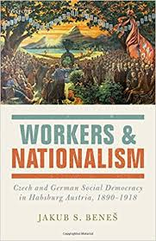
Spolupráce měšťanstva a dělnictva III.- národní politika
Přirozená inklinace ke spolupráci zaměstnavatelů a zaměstnanců stejného jazyka
Angažmá některých zaměstnavatelů v podpoře národních politiky (H. Brass, F. Wannieck)
Od 90. let snaha „vrátit dělníky zpět národu“ – reakce na internacionalismus sociální demokracie a vznik národně socialistických stran (Česká strana národně socialistická, Deutsche Arbeiterpartei ad.)
Neschopnost sociální demokracie efektivně bránit koncept dělnického internacionalismu (jednostranně kulturní/jazykové chápání národa, esperanto apod.)

Slide 44
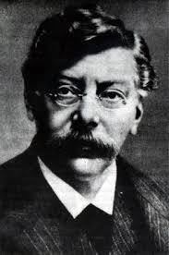
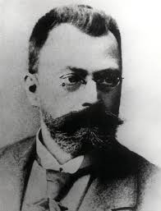
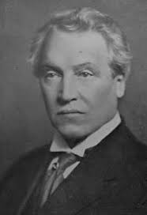
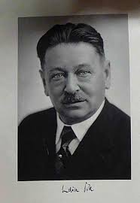
Spolupráce měšťanstva a dělnictva IV. – zastupitelská demokracie
Hainfeldský sjezd 1888/1889 a přechod sociální demokracie do režimu tzv. standardní strany zastupitelské demokracie
„My máme soudruhy, ale nemáme členy.“ (Adler)
„Rakousko je diktatura mírněná šlendriánem.“ (Adler)
„…po dobrém to s nimi nepůjde.“ (Hybeš)
Postupné vrůstání socialistů do parlamentní politiky a požadavky Komunistické internacionály (1919)
Prosincové události 1920 a politika „Hoši, z vandru domů“ (tzv. lidová fronta) ve 30. letech
Na snímku Victor Adler (předseda celorakouské sociální demokracie), Josef Hybeš (zakladatel socidem v českých zemích, zakladatel KSČ), Gustav Habermann (anarchista, sociální demokrat, ministr školství RČS) a Luděk Pik (plzeňský starosta, přední představitel socialistického reformismu a schopnosti nalézat společná témata pro dělnictvo i měšťanstvo)

Slide 45
Zemědělské dělnictvo a kovodělnictvo
Vůči marxismu imunizováni držbou půdy (F. Engels), resp. snem o vlastnictví půdy
Střídání identity městské a venkovské
Sdílení venkovských pravidel života, religiozity, sociální kontroly
Tendence k živelným výbuchům nespokojenosti (1918–1920)
Masový příliv členstva do řad sociální demokracie (1918–1919) – až 80% meziroční nárůst počtu členů u některých krajských organizací, jeden z faktorů „bolševizace“ socdem. levice

Slide 46
Konfliktní linie související s venkovskou společností
I. sedláci vs. chalupníci (otázka podílu na správě obce, investice do školství, hygieny, možnost využít obecní majetek…)
II. sedláci vs. čeleď (otázka mezd a pracovně-právních vztahů…)
III. sedláci, chalupníci vs. velkostatek (otázky fideikomisu, pozemkové reformy, zbytkových statků…)
IV. katolický tábor vs. agrární tábor (otázka tradic a hierarchie ve venkovské společnosti…)
V. Češi vs. Němci (hospodářský nacionalismus, politika Blut und Boden…)
VI. podoba obecného a zemědělského školství, vztah k osvětě a vzdělání
VII. usedlé obyvatelstvo vs. migrující a nově přicházející obyvatelé (regulace domovského práva, prodej záhumenků, restrikce dělnické a romské migrace…)
VIII. ostatní emancipační témata (muži x ženy; dospělí x mládež…)
IX. venkov vs. město (hospodářské a kulturní rozdíly, etická témata)
X. téma postliberálního kapitalismu, řízené společnosti lépe odolávající krizím

Slide 47

Stará elita: aristokracie
„Příliš uzavřená společnost“ – výstižné označení pro selhání společenské elity tváří v tvář výzvám modernizace
Nostalgie za šlechtou z 90. let 20. století vs. nedávné/současné soudní spory českého státu s aristokraty (Salm, Colleredo-Mansfeld, Liechtenstein)
Vlna nostalgie za Habsburky (2016/2018) a prezidentská kandidatura Karla Schwarzenberka (2013)

Slide 48
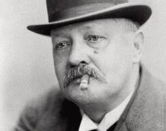


Josef Holeček, Josef Pekař a debata o roli šlechty v kontextu přípravy pozemkové reformy (1918–1920)

Slide 49
Základní obrysy argumentace
Josef Holeček (národně liberální tábor)
Josef Pekař (konzervativní tábor)
Většina aristokratů jsou potomci cizinců, kteří svůj majetek získali jako kořist po bitvě na Bílé hoře
Jsou tu sluhové Habsburků a Říma, utlačovatelé českého národa
Vždy se starali hlavně o svá privilegia a ne o rozvoj českých zemí
Aristokracie je spojníkem přítomnosti s minulostí, je to symbol úspěchů, které byly v minulosti v tuzemsku dosaženy
Velká část šlechty je českého původu, jde o katolické rodiny z předbělohorského období
Šlechta sehrála velkou roli při rozvoji venkova, reprezentuje tu řád a tradici, byť mezi jednoltivými rodinami jsou velké rozdíly

Slide 50
Jan Neruda o aristokracii (1869)
„Ne, nešel jsem na tu slavnost, měl jsem dojem, že šlechta nehrála pro mě, Ne z nenávisti ke šlechtě. Nemohu přece nikoho vinit za to, co nemůže činit s ohledem na svůj původ! Mé první pleny nezůstaly schované v rodinném archivu na věčnou paměť. Já jsem rád, že mohu pracovat tak, jak pracoval i můj otec. Musím mít soucit s těmi méně šťastnými, kteří nepracují, musím jim ponechat jejich iluzi, že pátého dne, čili celý jeden den před stvořením Adama, Bůh stvořil předka dnešních šlechticů, pána z Adamu. Tvařme se všichni, že jim věříme, vždyť šlechtic potřebuje té iluze. A nejel jsem tam taky proto, že tam bylo mnoho lidí obdivujících šlechtu. Mnoho z nich se píchalo špendlíkem do prstu, aby zjistili, zda jejich krev není aspoň trochu modrá.”
Umírněná kritika šlechty z liberálních pozic, spíše ironizující než agresivní. Vysvětlete hlavní linie argumentace.

Slide 51
Největší pozemkoví vlastníci v českých zemích krátce před pozemkovou reformou (1920), červeně označeny rodiny, u nichž je na místě hovořit o tuzemském původu (před 1620)
Rodina ha
1. Schwarzenberg 192 000
2. Liechtenstein 161 000
3. Sachsen-Coburg 159 000
4. Kinski 71 000
5. Colloredo-Mansfeld 58 000
6. Clam-Gallas 49 000
7. Lobkowicz 47 000
8. Thurn-Taxis 45 000
9. Habsburg-Lothringen 42 000
10. Fürstenberg 40 000
11. Zichy 37 000
12. Windisch-Graetz 31 000
13. Auersperg 25 000
14. Trauttmansdorff 20 000
15. Rohan 12 000

Slide 52
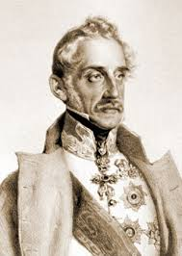
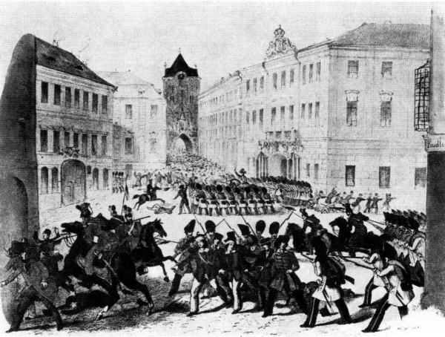
Alfred Kandidus Fürst von Windisch-Graetz (1787–1862)

Slide 53
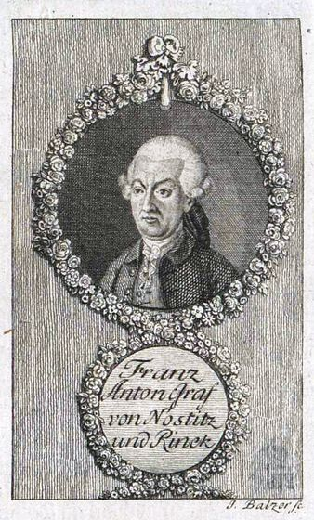
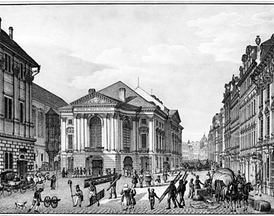
Rodina Nostitz
Franz Anton Nostitz-Rieneck, příznivec osvícenství, nechal české divadlo vybudovat jako protiváhu německé kultury, vnímal to jako patriotický čin a naplnění zásady, že aristokrat by měl za všech okolností usilovat o spravedlnost.

Slide 54
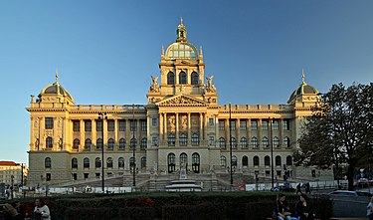
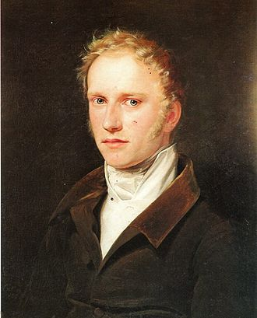
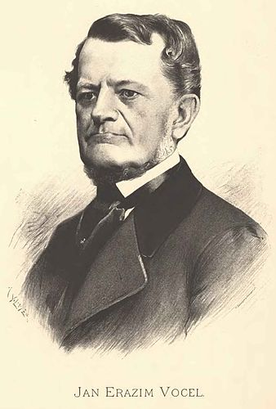
Projekty historického výzkumu financované aristokracií
1818: Vlastenecké muzeum
František Palacký jako český zemský historik
Jan Erazim Vocel – archeologický výzkum keltské, germánské a slovanské kultury

Slide 55
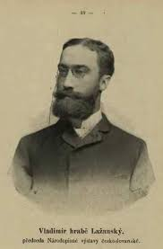
Šlechta a jazyk
Karel Čapek jako preceptor ve službách hrabat Lažanských zachytil výjev spojený se sčítáním lidu. Rodina měla nahlásit jazyk, který používá ve vnějším kontaktu. Hrabě Vladimir nahlásil němčinu, ale u syna si nebyl jist. Se sčítacím komisařem proto navštívil synův pokoj, syn přerušil hru, hrabě ukázal synovi jablko a zeptal se: „Qu'est-ce que c'est?” Syn odpověděl bez váhání: „Ein Apfel, Papa”. Hrabě se obrátil na úředníka: „Syna zapište německy.”
Co to dokumentuje?
Jak se na otázku jazyka v rodina hrabat Lažanských pravděpodobně dívali?

Slide 56
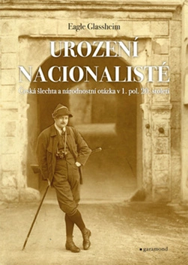
GLASSHEIM, Eagle: Urození nacionalisté... :
Podíl šlechty:
73% německé jazykové preference (i když polovina z nich držela statky v etnicky českém území)
27% české jazykové preference (83% jsou to ti, kdo drží statky v českém prostředí)

Slide 57
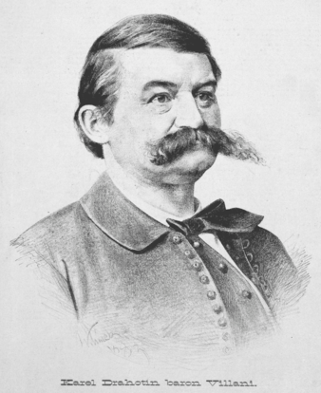
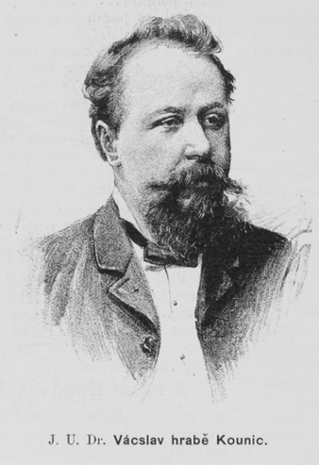
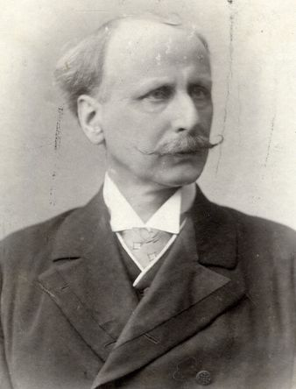
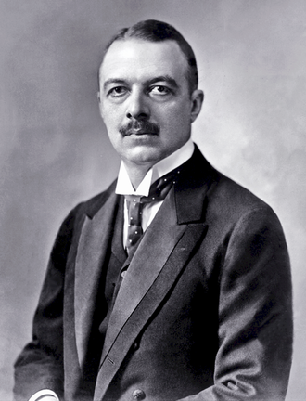
Čtyři příběhy adaptace aristokracie na nové poměry
Karel Drahotín baron Villani/Vácslav Robert hrabě z Kounic
Aloys Prinz von und zu Liechtenstein/Octavian Regner von Bleyleben

Slide 58
Ztráta kontaktu s českým národním hnutím: příklad Schwarzenberků
Karel III. kníže Schwarzenberg (1862): „Tam, kde šlechta zrazuje dějiny, kde již nestojí ve středu národa, kde nemám v národu své kořeny, tam ztrácí pevnost a stabilitu jako strom o podlomených kořenech, který se kácí v prvním závanu prudšího větru.”
Karel IV. kníže Schwarzenberg (1889): „Husité byli komunismem 15. století. Na počátku toho hnutí stálo mnoho ctihodných osob, ale bohužel husité zakrátko degenerovali v bandu lupičů a žhářů.”

Slide 59
Porovnejte dva pohledy (1921 i 1939) na téma vztahu šlechty a národa a vysvětlete kontext:
Spisovatel Ferdinand Peroutka (1921): „Atrakcí se stalo heslo „zbavit se pohany Bílého hory“. Podle něj bělohorská porážka znamenala pro Čechy, kromě ztráty vůdců a nucené rekatolizace, také konfiskace rozsáhlých majetků. Ty byly rozděleny mezi šlechtu zahraničního původu, která se časem změnila ve šlechtu německou. Po převratu (1918) byly všechny české politické strany přesvědčeny, že tak rozsáhlý majetek v rukou takové cizí kasty znamená pro stát nebezpečí. Necítily žádný vztah k aristokracii, v jejíchž řadách byl Čech výjimkou.“
Prezident Emil Hácha (1939): „Je velmi důležité, aby v zahraničí věděli, že nejsme „novým národem“, ale že také staré aristokratické rodiny jsou živým svědectvím naší národní a státní minulosti, poněvadž jen národ, který měl ve středověku vlastní stát, mohl vytvořit šlechtu."

Slide 60
Návrat k národu? Deklarace české šlechty (1938)
Pane presidente,
za těchto dnů všechny stavy a třídy našeho národa svorně projevují svou vůli, zabránit porušení starých hranic našeho státu. Proto i řada členů starých rodů naší vlasti nás pověřila, abychom se k Vám dostavili s podobným projevem. Věrnost k Českému státu, který naši předkové pomáhali budovat a po tisíc let udržet, je pro nás povinností tak samozřejmou, že jsme se rozmýšleli ji výslovně zdůraznit. Považujeme za svou povinnost, uchovat dědictví svých otců. Země Koruny české byly pohromadě po tolik věků a přetrvaly spolu tolik bouří, že doufáme v přejití těchto časů nepokoje a násilí. Naše přání, aby staré hranice České koruny zůstaly neporušeny, vychází zajisté také ze starosti o budoucnost našich potomků i z pocitu odpovědnosti za svobodu a blaho českých Němců. Naši předkové vždy usilovali o přátelský poměr obou národů v zemi usazených, a tak i my toužíme po tom, aby i naši krajané německého jazyka mohli sdílet s námi lásku k nedělitelné vlasti. Důvěřujeme, že se tak může stát. Zejména doufáme, že zásady křesťanské udrží v této zemi pořádek a vzdělanost. Vyslovujíce víru v lepší budoucnost, ujišťujeme, že jsme si vědomi svých zděděných povinností k vlasti a ke státu, který byl domovem našich předků a jehož stará práva jsme vždy chtěli a i dnes chceme hájiti.
Karel Belcredi, Rudolf Theobald Czernin, Weikhard Colloredo-Mannsfeld, Jindřich Dobrzenský, František Josef Kinský, Zdenko Radslav Kinský, Zdeněk Kolowrat, Jan Adolf Lobkowicz, Karel Parish, Karel VI. Schwarzenberg, Leopold Sternberg, Hugo Strachwitz.

Slide 61
Gender a dějiny ženské emancipace v českých zemích
Významné mezníky:
Americký klub dám (1865)
Vesna (1886) a Minerva (1890)
Volba první poslankyně (1912)
Volební právo (1919)
Role obou světových válek a „tání“ 60. let 20. století
Současnost – agenda diverzity v EU, zápasy o „correct speech“ v USA a západní Evropě?

Slide 62








„Tváře“ procesu ženské emancipace
Magdalena Dobromila Rettigová
Fanny Skaunicová
Alice Masaryková
František Mareš
Vojta Náprstek
Božena Němcová
Eliška Krásnohorská
Božena Viková-Kunětická

Slide 63




...a pokračování

Slide 64


Slide 65



Slide 66


Slide 67


Slide 68


Slide 69


Slide 70
Rolnictvo
1781 zrušení nevolnictví
1848 zrušení poddanství
1849 vznik samosprávných obcí
90. 19. století – 10. léta 20. století: kulturní války
20. léta 20. století: pozemková reforma

Slide 71

Indikační skica - Jinačovice (1869)
Co jsou červeně, resp. žlutě označené budovy?
Jde o ves v širším perimetru brněnské aglomerace, která bude brzy zasažena důsledky industrializace a urbanizace, jak?

Slide 72


Jinačovice
1869
2021

Slide 73


Vesnická škola jako ohnisko modernizace?
Jak působí oba obrázky: idyla edukace, místo konfliktu, disciplinace? Jak lze vymezit vztah venkovského učitele a místní selské elity, resp. duchovního/faráře?

Slide 74

Vesnická společnost je plná konfliktů, ale ty probíhají pro historika tak trochu skrytě (tj. mimo prameny) a zdá se proto, že se jakoby „nic neděje”.
Hlavní linie konfliktů (povšimněte si, že se situačně proměňují strany konfliktů):
a) komunita sedláků vs. velkostatkář;
b) rolnická komunita vs. židovský krčmář;
c) usedlé obyvatelstvo vs. Tuláci, cikáni, potulní herci
d) celá rolnická komunita vs. „město”
e) sedláci vs. ostatní členové rolnické komunity;
f) starousedlí vs. novousedlí;
g) religiozní vs. sekulární část komunity
Bitka ve vesnické hospodě, Josef Lada, 1927

